Slide 1
Управление качеством воздуха в странах Восточного региона ЕИСП
Подготовка Руководства по системе комплексных разрешений.
Общие положения
М.В. Бегак, Т.В. Гусева
Одесса, 14 мая 2013 года

Slide 2
Система природоохранных разрешений: заинтересованные стороны
Предприятия
Природо-охранные органы
Общественность
Инвесторы
Промышленные ассоциации
Проектировщики
Консультанты
Отраслевые институты
?
Региональные власти
Органы здравоохранения

Slide 3
Ключевые вопросы 1
Предприятия:
  Нужно ли нам готовить заявку на комплексное разрешение?
  Какие требования предъявляются в заявке?
  Возрастают ли затраты (в сравнении с действующей системой?)
  Кто и как должен собирать, систематизировать и верифицировать материалы для заявки на разрешение? Каковы основные источники информации?
  Каков процесс подачи и рассмотрения заявки?
  В течение скольких лет действует разрешение и как осуществляется проверка выполнения его условий?
  …
Инвесторы, промышленные ассоциации:
  Предполагается ли изменение / ужесточение требований?
  Становится ли прототип заявки на комплексное разрешение составной частью проектной документации (отчет об ОВОС)? Возрастают ли затраты?
  Изменяется ли административная нагрузка на предприятия?
  …

Slide 4
Ключевые вопросы 2
Проектировщики, консультанты, отраслевые институты:
  Какие требования предъявляются в заявке?
  Каким может быть наш сегмент на рынке информационно-методической поддержки подготовки заявок на комплексные природоохранные разрешения / подтверждения соответствия?
    Инвентаризация, расчеты (традиционный подход)
    Экологический аудит и систематизация информации
    Подготовка обоснования в сопоставлении с параметрами НДТМ
    Подготовка специалистов
    Участие в разработке отраслевых Справочников по НДТМ
    …
  Каков процесс подачи и рассмотрения заявки?
  В течение скольких лет действует разрешение и как осуществляется проверка выполнения его условий?
  Предполагается ли изменение / ужесточение требований?
  Становится ли прототип заявки на комплексное разрешение составной частью проектной документации (отчет об ОВОС)? Возрастают ли затраты?
  …

Slide 5
Ключевые вопросы 3
Природоохранные органы:
  Каким предприятиям следует подавать заявки на комплексное разрешение?
  Какие требования предъявляются в заявке?
  Кто и как должен собирать, систематизировать и верифицировать материалы для заявки на разрешение? Каковы основные источники информации?
  Каков процесс подачи и рассмотрения заявки?
  В течение скольких лет действует разрешение и как осуществляется проверка выполнения его условий?
  Как организуются комплексные инспекции?
  Кто и как должен организовать подготовку кадров (инспекторов, специалистов предприятий?)
  …
Общественность:
  Служит ли система целям предотвращения негативного воздействия?
  Как осуществляется доступ к информации?
  Как организовать участие общественности в обсуждении условий заявки?
  …

Slide 6
Предлагаемая структура Руководства 1
Классификация промышленных производств по степени воздействия на окружающую среду
  Методология оценки воздействия промышленных производств на ОС
  Развитие системы комплексных разрешений (от Директивы КПКЗ к Директиве о промышленном загрязнении)
  Производства Приложения I Директивы о промышленном загрязнении и учёт национальных приоритетов
  Производства, получающие разрешения по природным сферам
  Производства, не оказывающие значимого воздействия на окружающую среду

Slide 7
Предлагаемая структура Руководства 2
Область регулирования комплексных разрешений, основные требования системы и их учёт в практике стран региона
  технологически ориентированное регулирование – выдача разрешений на основе комплексной экологической оценки
  рекомендации по НДТМ
  стандарт ISO 14001 и схема EMAS
  Основные параметры НДТМ:
    энергетическая эффективность производств, зданий и сооружений (стандарт ISO 50001)
    потребление сырья, материалов, веществ
    требования к выбросам загрязняющих веществ
    требования к водопотреблению и сбросам загрязняющих веществ
    регулирование отходов производства

Slide 8
Предлагаемая структура Руководства 3
Взаимодействие с другими с видами природоохранного регулирования
  разрешение на строительство, ОВОС, экологическая экспертиза новых производств
  инвестиционная экспертиза
  энергетический аудит, регулирование выбросов парниковых газов
    В Европе наблюдается тенденция к усилению внимания к отчетности в области устойчивого развития и обсуждаются перспективы более широкого распространения обязательной отчетности, в том числе, и углеродной
  экономические инструменты

Slide 9
Предлагаемая структура Руководства 4
Процедуры выдачи комплексных разрешений
  Состязательность сторон при определении условий комплексных разрешений. роль общественности
  Подача апелляций
  Учёт изменения условий производства, внесение изменений в действующие разрешения
Информационное обеспечение системы комплексных разрешений
  используемые классификаторы и терминология
  форма заявок и разрешений. учёт отраслевой специфики
  отраслевые Справочники по НДТМ и организация специальных рабочих групп
  РВПЗ (реестры выбросов и переноса загрязняющих веществ)
  Единая база данных удельных выбросов
  Расчётные методы оценки выбросов
  Методы аналитического контроля
  Моделирование рассеивания выбросов загрязняющих веществ

Slide 10
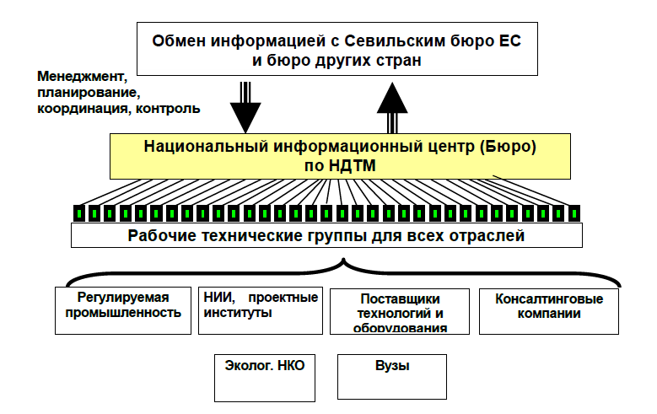
Разработка Справочников по НДТМ

Slide 11
Предлагаемая структура Руководства 5
Использование НДТМ
  Методология оценки экологического эффекта предложений по НДТМ
  Ведение национальных баз данных по НДТМ
  Организация (развитие) национальных центров по НДТМ и более чистым технологиям
Использование норм общего действия
Упрощённое регулирование производств, не оказывающих значимого воздействия на окружающую среду
Основные элементы реформирования системы природоохранного регулирования промышленных производств
  Технические требования
  Нормативно-правовые требования
  Институциональные требования
  Информационная поддержка и программы обучения
  Управленческие решения

Slide 12
Спасибо за внимание!
????

